Slide 1
АНАЛИЗ ОТЧЕТА ОБ ИЗМЕНЕНИИ КАПИТАЛА

Slide 2
Вопросы
Анализ движения капитала
Анализ резервов.
Анализ чистых активов.

Slide 3
Анализ движения капитала.
Анализ формы «Отчет об изменениях капитала» занимает немаловаж­ное место в анализе финансовой отчетности коммерческой организации (предприятия), поскольку предполагает изучение состава и движения ее соб­ственного капитала и резервов, расчет и оценку коэффициента устойчивости экономического роста и нормы распределения чистой прибыли на дивиден­ды, а также исследование стоимости чистых активов.

Slide 4
Анализ начинается с изучения движения собственного капитала ком­мерческой организации в целом и ведется в разрезе основных факторов, оп­ределяющих его поступление и выбытие, в сравнении с данными предыду­щего года. При этом выделяются две группы факторов, опреде­ляющих поступление и выбытие собственного капитала:
- факторы первого порядка: уставный капитал, добавочный капитал, ре­зервный капитал и нераспределенная прибыль;
- факторы второго порядка, определяющие изменения факторов первого порядка: изменения в учетной политике, результат от переоценки объек­тов основных средств, результат от пересчета иностранной валюты, чис­тая прибыль, дивиденды, дополнительный выпуск акций, увеличение номинальной стоимости акций, реорганизация юридического лица, уменьшение номинала акций, уменьшение количества акций. Структура поступления и структура выбытия собственного капитала анали­зируются в отдельности.

Slide 5
По итогам аналитических расчетов делается вывод по поводу основных факторов, обусловивших поступление и выбытие собственного капитала коммерческой организации, и их влиянии на изменение его величины в от­четном году в сравнении с данными предыдущего года.
Далее рассчитываются и анализируются коэффициенты, характери­зующие движение (поступление, выбытие, прирост) собственного капитала коммерческой организации в целом, а также определяющих его факторов первого порядка: уставного капитала, добавочного капитала, резервного ка­питала и нераспределенной прибыли.

Slide 6
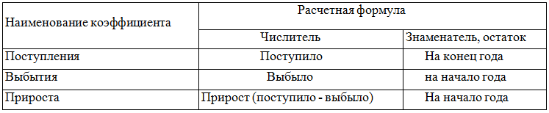
Таблица 1- Коэффициенты, характеризующие движение собственно­го капитала и его факторов первого порядка

Slide 7
Анализ указанных коэффициентов ведется в динамике. По итогам ана­лиза делается вывод по поводу их изменений. Кроме того, целесообразно со­поставить значения коэффициентов поступления и выбытия. Если значения коэффициентов поступления превышают значения коэффициентов выбытия, значит, в коммерческой организации идет процесс наращивания собственно­го капитала, и наоборот.
На основании данных отчета об изменениях капитала могут быть рас­считаны два достаточно важных для оценки финансового состояния коммер­ческой организации показателя:
- коэффициент устойчивости экономического роста;
- норма распределения чистой прибыли на дивиденды.

Slide 8
Коэффициент устойчивости экономического роста характеризует возможности развития коммерческой организации за счет внутренних источ­ников (чистой прибыли) и показывает, какими темпами в среднем увеличива­ется собственный капитал за счет финансово-хозяйственной деятельности без привлечения внешних источников финансирования (дополнительного акцио­нерного капитала). Его расчетная формула следующая:
Куэр =(ЧП-Д)/СКср (1)
где Куэр— коэффициент устойчивости экономического роста;
ЧП — чистая прибыль;
Д — дивиденды (если предприятие неакционерное, то это чистая при­быль, остающаяся в распоряжении собственников);
СКср — средняя сумма собственного капитала за период.
Определение допустимых и экономически оправданных темпов разви­тия предприятия — одна из важнейших задач его финансового менеджмента, а коэффициент устойчивости экономического роста является одним из инст­рументов, используемых при ее решении.

Slide 9
Анализ коэффициента устойчивости экономического роста ведется в динамике, в сравнении с плановыми данными, данными предприятий, отно­сящихся к той же отрасли экономики, а также среднеотраслевыми данными. По итогам анализа разрабатываются предложения по оптимизации его значе­ния с целью обеспечения наибольшей эффективности финансово- хозяйственной деятельности коммерческой организации.
Норма распределения чистой прибыли на дивиденды характеризует ди­видендную политику в целом коммерческой организации и показывает удельный вес дивидендов в чистой прибыли коммерческой организации.

Slide 10
Ее расчетная формула имеет следующий вид:
Нр =Д/ЧП (2)
где Нр — норма распределения чистой прибыли на дивиденды;
Д — дивиденды;
ЧП — чистая прибыль.
Величина данного показателя определяется видом дивидендной поли­тики предприятия (например, постоянного дивиденда, остаточного дивиден­да и т.д.), однако, наиболее его оптимальным значением считается 0,4-0,6.
Преобразуем формулу (2) следующим образом:
Н_{р} = Д / ЧП = (ЧП – РП) / ЧП = 1 – РП / ЧП = 1 – ДРП (3)
где Нр - норма распределения чистой прибыли на дивиденды;
Д - дивиденды;
ЧП - чистая прибыль;
РП - реинвестируемая прибыль (часть чистой прибыли, оставшаяся на предприятии после выплаты дивидендов);
ДРП - доля реинвестируемой прибыли.

Slide 11
Доля реинвестируемой прибыли характеризует инвестиционную поли­тику коммерческой организации и показывает удельный вес реинвестируе­мой прибыли в чистой прибыли коммерческой организации.
Норма распределения чистой прибыли на дивиденды и доля реинвести­руемой прибыли — сопряженные показатели, их сумма равна 1.
Рекомендуемое значение доли реинвестируемой прибыли такое же, как и нормы распределения чистой прибыли на дивиденды, - 0,4-0,6.
Примерное равенство рекомендуемых значений этих показателей объ­ясняется необходимостью достижения своего рода баланса между инвести­ционными решениями и решениями по выплате дивидендов. Следует особо подчеркнуть, что нахождение наиболее оптимального соотношения между инвестиционными решениями и решениями по выплате дивидендов — один из важнейших вопросов финансового менеджмента коммерческой организа­ции.

Slide 12
Анализ нормы распределения чистой прибыли на дивиденды и доли реинвестируемой прибыли ведется в сравнении с рекомендуемыми значе­ниями, в динамике и в сравнении с планом. По итогам анализа разрабатыва­ются предложения, направленные на оптимизацию дивидендной и инвести­ционной политик предприятия.
Между коэффициентом устойчивости экономического роста и нормой распределения чистой прибыли на дивиденды либо долей реинвестируемой прибыли существует определенного рода взаимосвязь. Для ее выявления преобразуем формулу (1) следующим образом:
К_{уэр} = (ЧП – Д) / СК_{ср} = ЧП ⋅ (1 – Д / ЧП) / СК_{ср} = Р_{ск} ⋅ (1 – Н_{р}) = Р_{ск} ⋅ ДРП, (4)
где Куэр — коэффициент устойчивости экономического роста;
ЧП — чистая прибыль;
Д — дивиденды (если предприятие неакционерное, то это чистая при­быль, остающаяся в распоряжении собственников);
СКср — средняя сумма собственного капитала за период;
Нр — норма распределения чистой прибыли на дивиденды;
ДРП — доля реинвестируемой прибыли;
Рек — рентабельность собственного капитала.

Slide 13
Таким образом, норма распределения чистой прибыли на дивиденды и доля реинвестируемой прибыли могут рассматриваться в качестве факторов, оказывающих влияние на коэффициент устойчивости экономического роста, расчет которого может быть выполнен соответственно способами цепных подстановок и абсолютных разниц. Из формулы (4) видно, что рост нормы распределения чистой прибыли на дивиденды (снижение доли реинвести­руемой прибыли) приводит к уменьшению значения коэффициента устойчи­вости экономического роста, и наоборот —снижение нормы распределения чистой прибыли на дивиденды (рост доли реинвестируемой прибыли) приво­дит к увеличению значения коэффициента устойчивости экономического роста.

Slide 14
2. Анализ резервов
Анализ резервов коммерческой организации начинается с изучения их объема, состава и структуры за предыдущий и отчетный годы в разрезе ос­новных групп, к которым относятся резервы:
образованные в соответствии с законодательством;
образованные в соответствии с учредительными документами; оценочные;
предстоящих расходов.
Аналитические расчеты оформляются в виде таблиц (табл. 2 - 5).

Slide 15
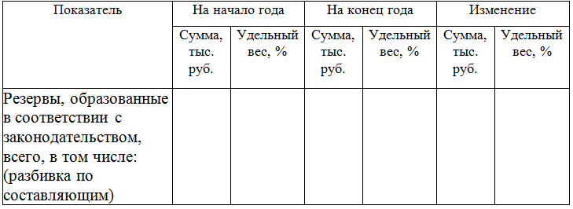
Таблица 2 - Анализ объема, состава и структуры резервов, образован­ных в соответствии с законодательством

Slide 16
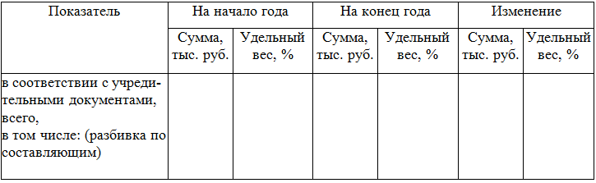
Таблица 3 - Анализ объема, состава и структуры резервов, образован­ных в соответствии с учредительными документами

Slide 17
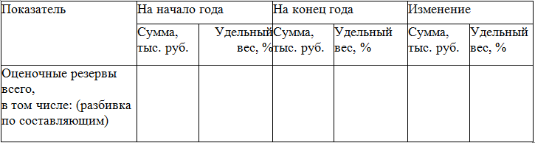
Таблица 4 - Анализ объема, состава и структуры оценочных резервов

Slide 18
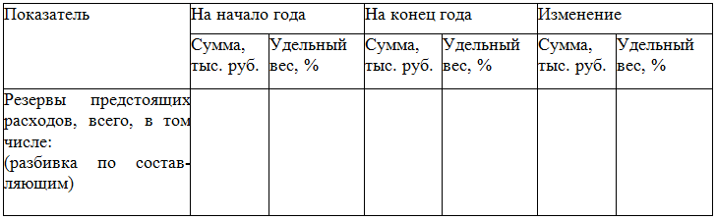
Таблица 5 - Анализ объема, состава и структуры резервов предстоящих расходов

Slide 19
По итогам расчетов делаются выводы о влиянии на отклонение общей величины резервов каждой группы изменения каждой их составляющей, а также дается оценка структурным изменениям по каждой группе резервов в предыдущем и отчетном годах.
Следующим этапом анализируется движение резервов коммерческой организации. Анализ ведется по группам резервов в целом и по каждому ре­зерву в отдельности. В ходе анализа выполняется расчет и оценка коэффици­ентов поступления, использования и прироста (табл. 6).

Slide 20
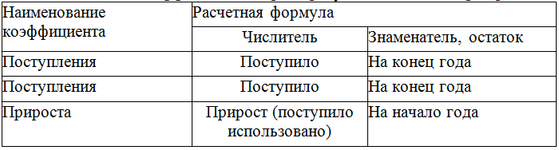
Таблица 6 – Коэффициенты характеризующие движения активов

Slide 21
Анализ указанных коэффициентов ведется в динамике. По итогам ана­лиза делается вывод по поводу их изменений. Кроме того, целесообразно со­поставить значения коэффициентов поступления и использования. Если зна­чение коэффициента поступления превышает значение коэффициента ис­пользования, значит, в коммерческой организации идет процесс наращивания резервов, и наоборот.

Slide 22
3. Анализ чистых активов
Анализ чистых активов включает в себя две составляющие:
изучение динамики стоимости чистых активов за несколько лет;
сравнение стоимости чистых активов с величиной уставного капита­ла.
Снижение стоимости чистых активов рассматривается как негативное явление, свидетельствующее о том, что величина реального собственного ка­питала предприятия снижается, и наоборот.

Slide 23
Сравнение стоимости чистых активов (ЧА) с уставным капиталом (УК) обусловлено тем, что в соответствии с Гражданским кодексом РФ (ст. 90 и 99) организация обязана уменьшить уставный капитал до величины чистых активов, если по итогам года стоимость чистых активов будет меньше устав­ного капитала. В этой связи рекомендуемым соотношением между стоимо­стью чистых активов и величиной уставного капитала является следующее: ЧА ≥УК.

Slide 24
По итогам анализа чистых активов делается вывод по поводу измене­ния их стоимости и соотношения с величиной уставного капитала.
По окончании анализа Отчета об изменениях капитала бухгалтерской (финансовой) отчетности формулируется заключение, обобщающее сделан­ные ранее промежуточные выводы, в котором дается итоговая оценка всем изменениям капитала, произошедшим в отчетном году.

